Slide 1
Diseño de un Divisor de Potencia para Arreglos Planos
Cristian Edinson Duguet Sáez¹
¹Ingeniería Civil en Telecomunicaciones
Departamento de Ingeniería Eléctrica
Universidad de Concepción
31 de Marzo de 2010

Slide 2
Contenido
Introducción
Broadcasting Satelital
Los arreglos de Antenas
Herramientas
Squintless feed technique
Distribución de Apertura
Planteamiento del Problema
Diseño del Divisor de Potencia
Diseño General
Algoritmos de Cálculo
Corrección Retroalimentada
Divisor Inclinado
Escalones suavizados
Uniformidad de Fase
Diseño de otros componentes
Radiador
Reflector Pillbox
Evaluación
Divisor de Potencia
Arreglo
Conclusiones
Sumario

Slide 3
Introducción Planteamiento del Problema Herramientas Diseño Otros elementos Evaluación Conclusiones
Introducción
Broadcasting Satelital
Los arreglos de Antenas
Herramientas
Squintless feed technique
Distribución de Apertura
Planteamiento del Problema
Diseño del Divisor de Potencia
Diseño General
Algoritmos de Cálculo
Corrección Retroalimentada
Divisor Inclinado
Escalones suavizados
Uniformidad de Fase
Diseño de otros componentes
Radiador
Reflector Pillbox
Evaluación
Divisor de Potencia
Arreglo
Conclusiones
Sumario

Slide 4
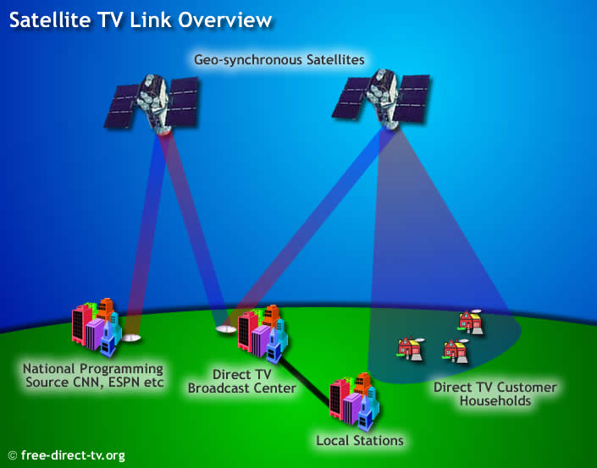
Introducción Planteamiento del Problema Herramientas Diseño Otros elementos Evaluación Conclusiones
Broadcasting Satelital
Televisión Satelital
Servicio Direct to Home (DTH)
Se utiliza para ver televisión en la Banda Ku

Slide 5
Introducción Planteamiento del Problema Herramientas Diseño Otros elementos Evaluación Conclusiones
Broadcasting Satelital
Regiones:
ITU-1 10.7GHz-12.75GHz
ITU-2 12GHz.2-12.7GHz
ITU-3 11.7GHz-12.2GHz
Mercado grande y de exigencias económicas
Las antenas mas ampliamente utilizadas son las de reflector parabólico offset.
En ultimas décadas satélites son mas potentes.
Alternativa de Arreglos de Antenas.

Slide 6
Introducción Planteamiento del Problema Herramientas Diseño Otros elementos Evaluación Conclusiones
Introducción
Broadcasting Satelital
Los arreglos de Antenas
Herramientas
Squintless feed technique
Distribución de Apertura
Planteamiento del Problema
Diseño del Divisor de Potencia
Diseño General
Algoritmos de Cálculo
Corrección Retroalimentada
Divisor Inclinado
Escalones suavizados
Uniformidad de Fase
Diseño de otros componentes
Radiador
Reflector Pillbox
Evaluación
Divisor de Potencia
Arreglo
Conclusiones
Sumario

Slide 7
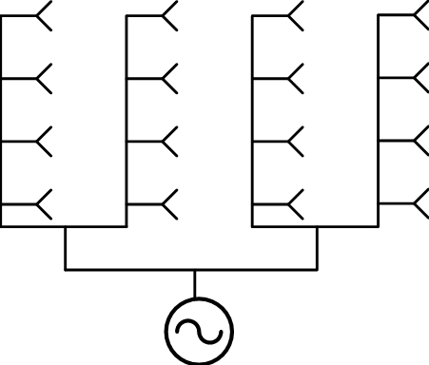
Introducción Planteamiento del Problema Herramientas Diseño Otros elementos Evaluación Conclusiones
Arreglos de Antenas
Son agrupaciones de antenas, normalmente iguales, eléctrica y
geométricamente ordenadas para sintetizar una cierta distribución de campos, o apertura.
Distribución de Apertura configurable
Patrón de radiación configurable
Mejores parámetros de antena
Mas pesadas
Mas costosas
Ancho de banda muy delgado

Slide 8
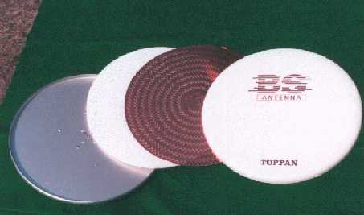
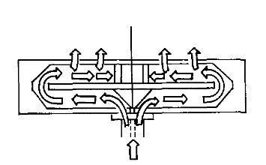
Introducción Planteamiento del Problema Herramientas Diseño Otros elementos Evaluación Conclusiones
Arreglos de Antenas
Antena RLSA (Radial Line Slot Antenna)
Arreglo de antenas económico para DBS
Se utiliza mucho en Japón
Buena Distribución de Apertura
(cercana a Uniforme)
Soporta un ancho de Banda de 5%

Slide 9
Introducción Planteamiento del Problema Herramientas Diseño Otros elementos Evaluación Conclusiones
Introducción
Broadcasting Satelital
Los arreglos de Antenas
Herramientas
Squintless feed technique
Distribución de Apertura
Planteamiento del Problema
Diseño del Divisor de Potencia
Diseño General
Algoritmos de Cálculo
Corrección Retroalimentada
Divisor Inclinado
Escalones suavizados
Uniformidad de Fase
Diseño de otros componentes
Radiador
Reflector Pillbox
Evaluación
Divisor de Potencia
Arreglo
Conclusiones
Sumario

Slide 10
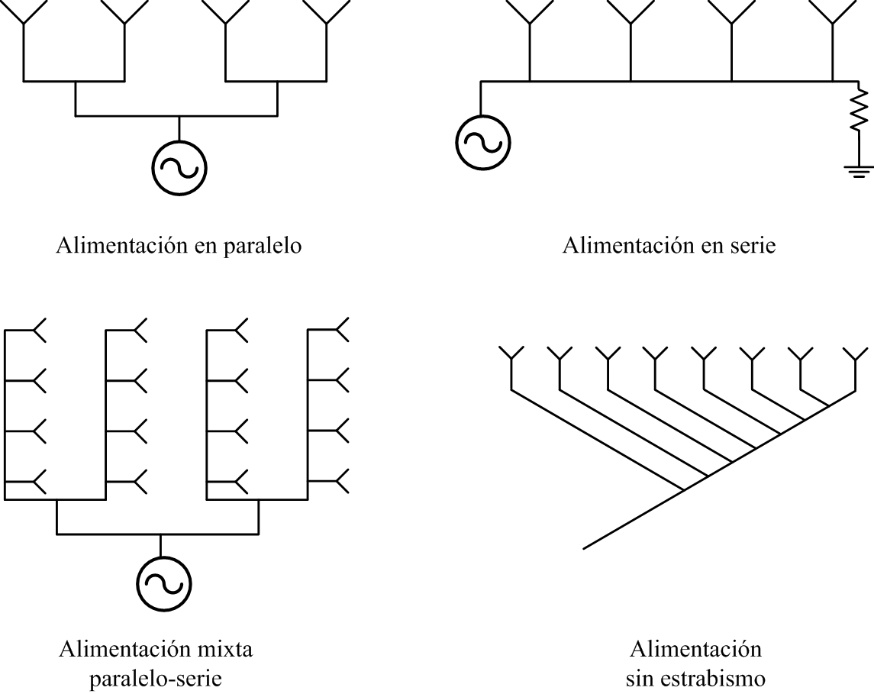
Introducción Planteamiento del Problema Herramientas Diseño Otros elementos Evaluación Conclusiones
Alimentación de Arreglos

Slide 11
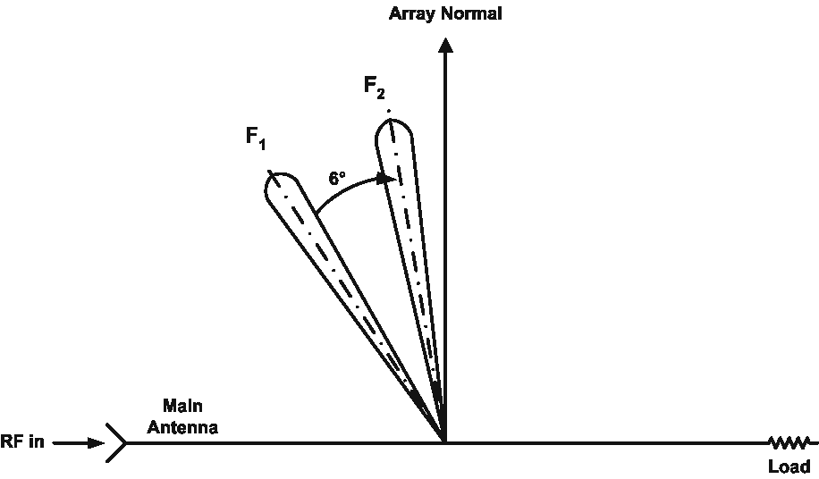
Introducción Planteamiento del Problema Herramientas Diseño Otros elementos Evaluación Conclusiones
Estrabismo o Squinting
Dependencia de la fase de alimentación de los elementos de un arreglo, de la frecuencia.
La diferencia de fase provoca que el patrón de radiación se modifique.
Implica que un arreglo sea de banda angosta

Slide 12
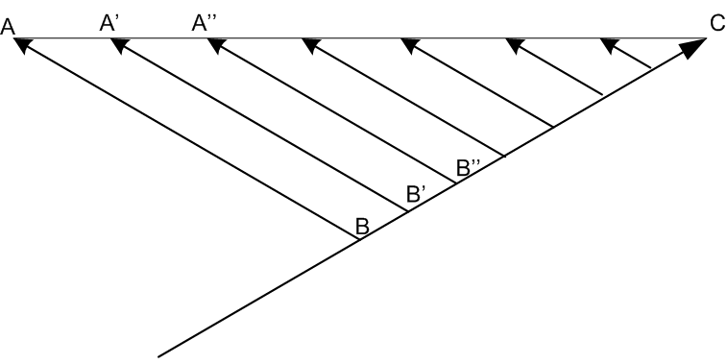
Introducción Planteamiento del Problema Herramientas Diseño Otros elementos Evaluación Conclusiones
Squintless feed technique
Desarrollada por A. Rogers para Marconi Electronics Limited en 1972.
Todos los elementos alimentados en fase, independiente de frecuencia.
Igualdad de camino eléctrico en todos los elementos del divisor.
Triángulos isóceles.

Slide 13
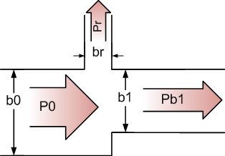
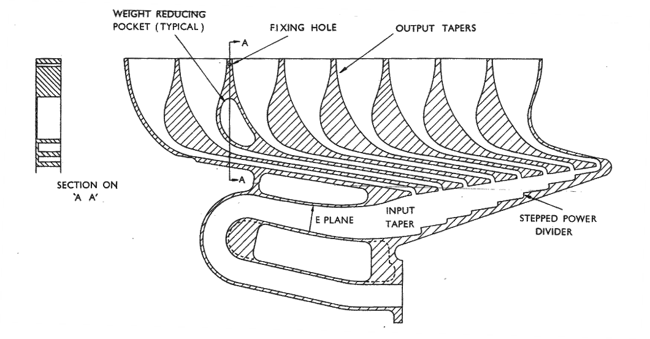
Introducción Planteamiento del Problema Herramientas Diseño Otros elementos Evaluación Conclusiones
Squintless feed technique
División de Potencia se controla por escalones.
Rogers postuló una igualdad simplificada de circuitos equivalentes .

Slide 14
Introducción Planteamiento del Problema Herramientas Diseño Otros elementos Evaluación Conclusiones
Introducción
Broadcasting Satelital
Los arreglos de Antenas
Herramientas
Squintless feed technique
Distribución de Apertura
Planteamiento del Problema
Diseño del Divisor de Potencia
Diseño General
Algoritmos de Cálculo
Corrección Retroalimentada
Divisor Inclinado
Escalones suavizados
Uniformidad de Fase
Diseño de otros componentes
Radiador
Reflector Pillbox
Evaluación
Divisor de Potencia
Arreglo
Conclusiones
Sumario

Slide 15
Introducción Planteamiento del Problema Herramientas Diseño Otros elementos Evaluación Conclusiones
Distribución de Apertura
La apertura determina las características del patrón de radiación
Se define el patrón de radiación óptimo como el de haz más delgado
El patrón de radiación óptimo se obtiene con una distribución uniforme
En muchas aplicaciones se requieren otras características en el patrón de radiación.
La distribución ideal de Dolph-Chebyshev maximiza la relación de lóbulos laterales y ancho de haz. Imposible de implementar.
La distribución de Taylor puede configurarse de acuerdo a Nivel de lóbulos Laterales y Ancho de haz., y puede aproximarse a Dolph-Chebyshev

Slide 16
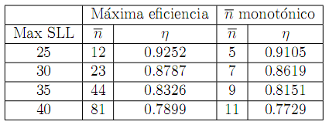
Introducción Planteamiento del Problema Herramientas Diseño Otros elementos Evaluación Conclusiones
Distribución de Taylor-n
Trabaja en el espacio U
Tiene Diagrama de Radiación
El numero n controla la aproximación a la Distribución de Dolph-Chebyshev
Un número n muy alto disminuye la eficiencia de la antena!

Slide 17


Introducción Planteamiento del Problema Herramientas Diseño Otros elementos Evaluación Conclusiones
Distribución de Taylor-n
Para un nivel de lóbulos laterales de 30dB, conviene elegir n=7
Se calcula el parámetro A
El numero n controla la aproximación a la Distribución de Dolph-Chebyshev
Un número n muy alto disminuye la eficiencia de la antena!

Slide 18

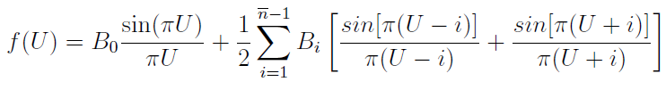

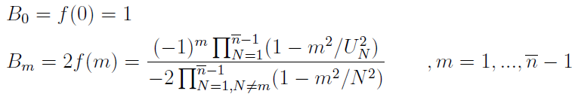
Introducción Planteamiento del Problema Herramientas Diseño Otros elementos Evaluación Conclusiones
Distribución de Taylor-n
La posición de los ceros en el espacio U es
El patrón de radiación se puede calcular con
La distribución de Apertura es
Con

Slide 19
Introducción Planteamiento del Problema Herramientas Diseño Otros elementos Evaluación Conclusiones
Distribución de Taylor-n
La posición de los ceros en el espacio U es
El patrón de radiación se puede calcular con
La distribución de Apertura es
Con

Slide 20
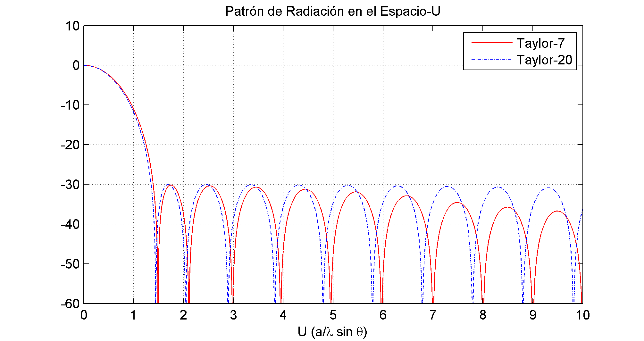
Introducción Planteamiento del Problema Herramientas Diseño Otros elementos Evaluación Conclusiones
Distribución de Taylor-n

Slide 21
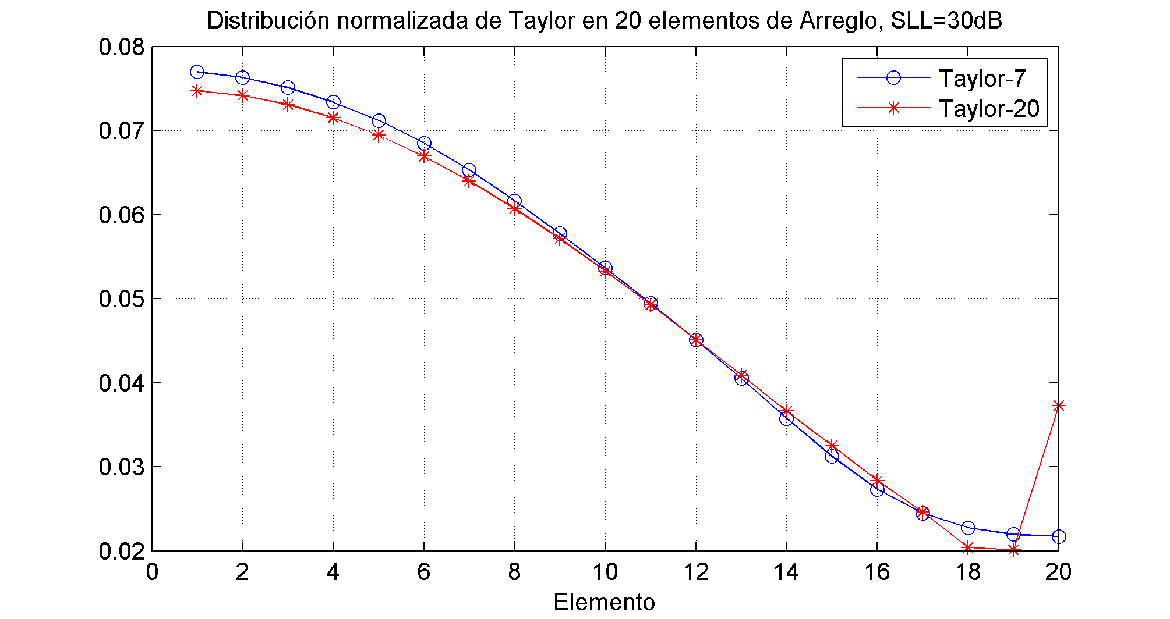
Introducción Planteamiento del Problema Herramientas Diseño Otros elementos Evaluación Conclusiones
Distribución de Taylor-n

Slide 22
Introducción Planteamiento del Problema Herramientas Diseño Otros elementos Evaluación Conclusiones
Introducción
Broadcasting Satelital
Los arreglos de Antenas
Herramientas
Squintless feed technique
Distribución de Apertura
Planteamiento del Problema
Diseño del Divisor de Potencia
Diseño General
Algoritmos de Cálculo
Corrección Retroalimentada
Divisor Inclinado
Escalones suavizados
Uniformidad de Fase
Diseño de otros componentes
Radiador
Reflector Pillbox
Evaluación
Divisor de Potencia
Arreglo
Conclusiones
Sumario

Slide 23
Introducción Planteamiento del Problema Herramientas Diseño Otros elementos Evaluación Conclusiones
Planteamiento del Problema
En la actualidad no hay una gran disponibilidad de divisores de potencia para arreglos planos, que provean características de bajas perdidas, bajas reflexiones, gran respuesta en ancho de banda.
Un arreglo de antenas es generalmente más costoso que un
Es importante diseñar un modelo medianamente económico de un divisor de potencia,para arreglos planos de antenas, ya sean circulares o rectangulares.
Para este fin, el proyecto busca sacar provecho del alimentador tipo squintless, y crear una versión de este divisor, para arreglos planos.

Slide 24
Introducción Planteamiento del Problema Herramientas Diseño Otros elementos Evaluación Conclusiones
Hipótesis de Trabajo
Diseñar y realizar un divisor de potencia en guía de ondas, para arreglos planos.
Investigar técnicas de distribución de apertura.
Implementar en forma correcta la distribución de apertura en el divisor de potencia.
Incorporar la característica de alimentación squintless, para tener mayor ancho de banda en el divisor.
Implementar técnicas de corrección y mejoramiento de las características del divisor.
Diseñar elementos radiadores para el divisor, y diseñar el arreglo de antenas obtenido con ambos.
Simular el comportamiento esta antena.
Los resultados serán simulados utilizando el software de simulación HFSS.

Slide 25
Introducción Planteamiento del Problema Herramientas Diseño Otros elementos Evaluación Conclusiones
Objetivos
Buena característica de reflexión en frecuencia en Banda Ancha. Se pretende alcanzar un funcionamiento en un mínimo de ancho de banda de un 20% sobre la frecuencia central. Sin embargo, se diseñará y medirá en un rango de 30 %.
El diseño debe ser flexible para poder implementar una cierta distribución de amplitud controlando parámetros de la construcción.
Debe presentar un nivel de lóbulos laterales de 30dB.
Debe tener un ancho de haz muy delgado.
Bajas perdidas de retorno, y de inserción.
Debe tener un costo de construcción económico.

Slide 26
Introducción Planteamiento del Problema Herramientas Diseño Otros elementos Evaluación Conclusiones
Introducción
Broadcasting Satelital
Los arreglos de Antenas
Herramientas
Squintless feed technique
Distribución de Apertura
Planteamiento del Problema
Diseño del Divisor de Potencia
Diseño General
Algoritmos de Cálculo
Corrección Retroalimentada
Divisor Inclinado
Escalones suavizados
Uniformidad de Fase
Diseño de otros componentes
Radiador
Reflector Pillbox
Evaluación
Divisor de Potencia
Arreglo
Conclusiones
Sumario

Slide 27
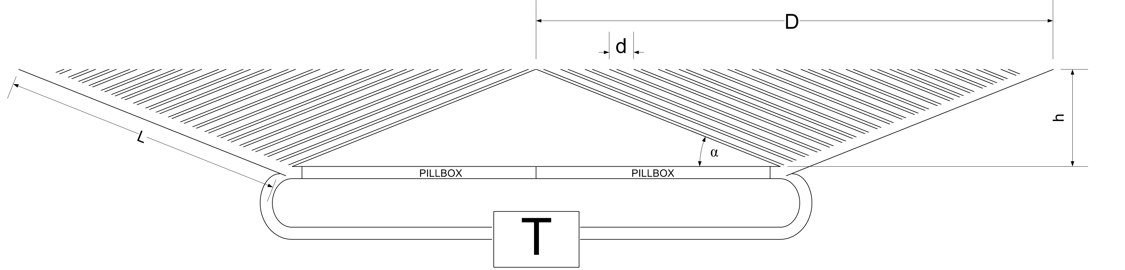
Introducción Planteamiento del Problema Herramientas Diseño Otros elementos Evaluación Conclusiones
Diseño General
Se elige una propuesta de diseño de un arreglo de antenas de apertura rectangular, que utilizará el divisor de potencia en guía de ondas rectangulares muy anchas.

Slide 28
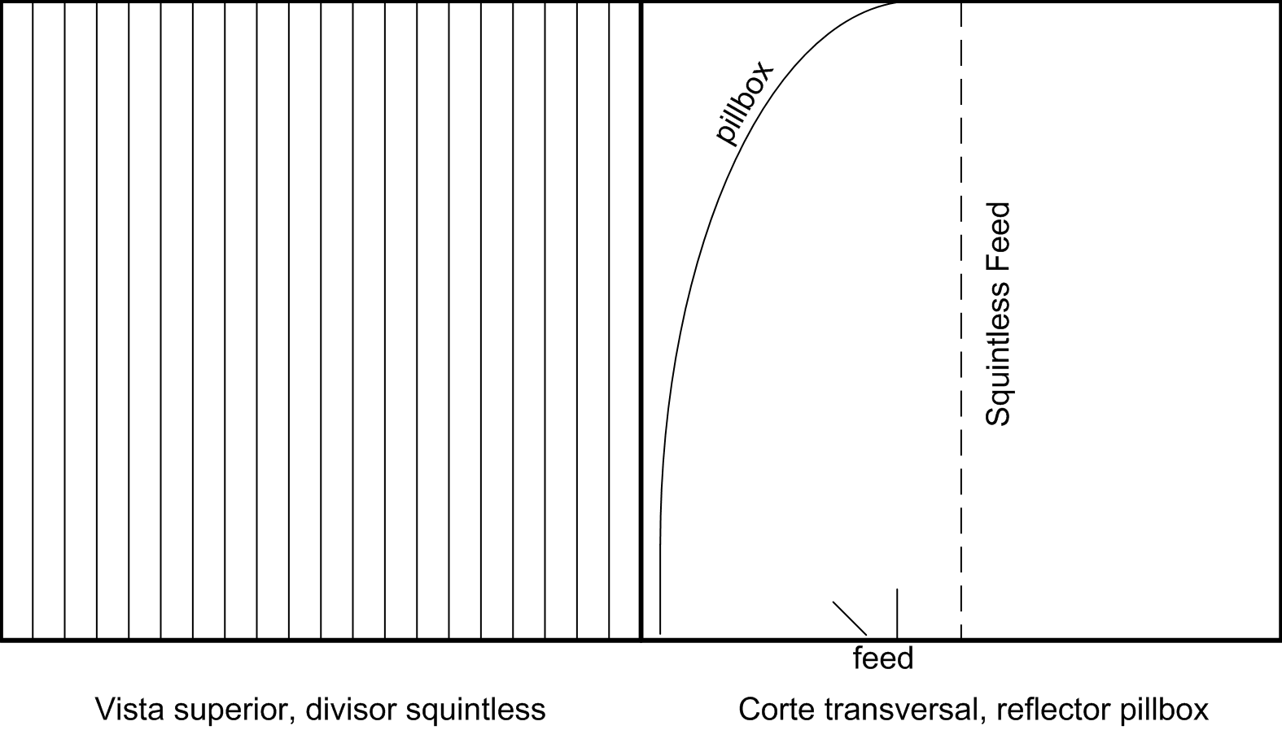
Introducción Planteamiento del Problema Herramientas Diseño Otros elementos Evaluación Conclusiones
Diseño General
El divisor ancho es previamente alimentado por un reflector pillbox

Slide 29
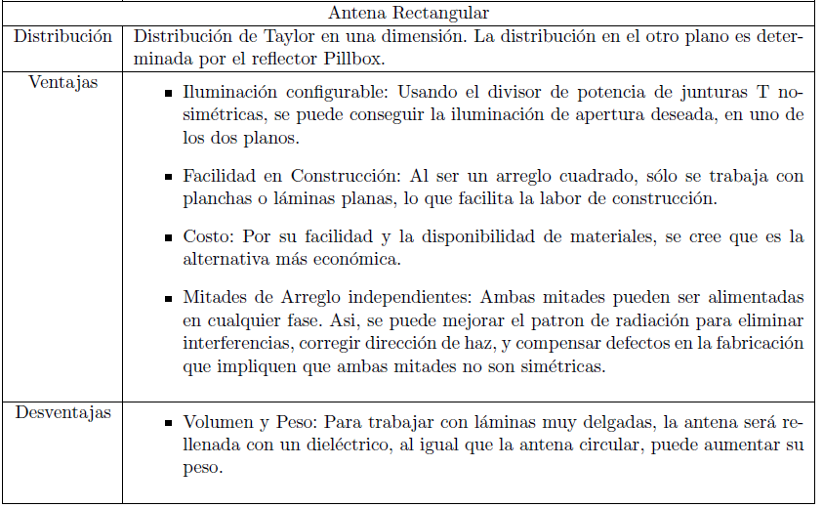
Introducción Planteamiento del Problema Herramientas Diseño Otros elementos Evaluación Conclusiones
Diseño General

Slide 30
Introducción Planteamiento del Problema Herramientas Diseño Otros elementos Evaluación Conclusiones
Diseño General

Slide 31
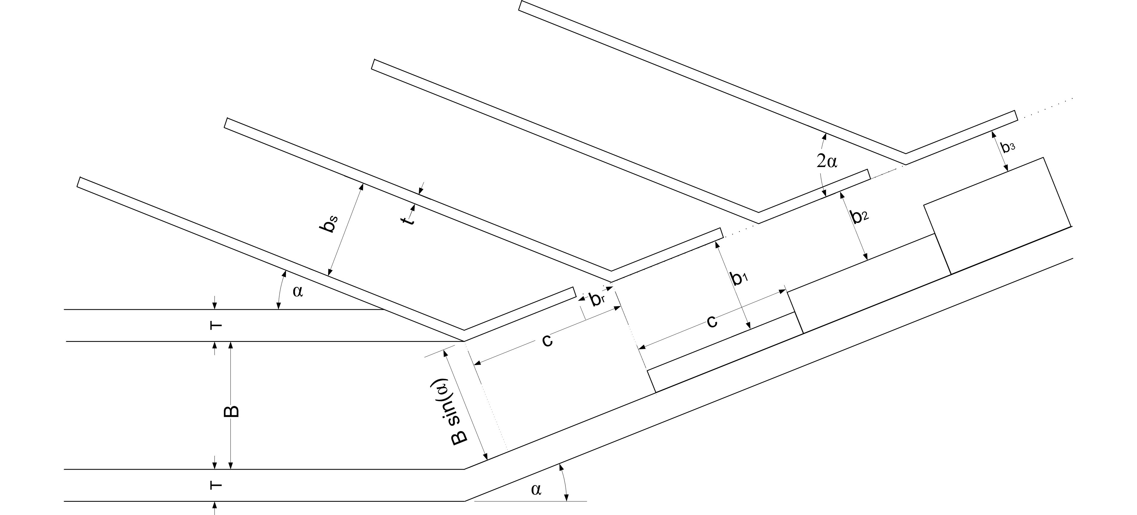
Introducción Planteamiento del Problema Herramientas Diseño Otros elementos Evaluación Conclusiones
Diseño General

Slide 32
Introducción Planteamiento del Problema Herramientas Diseño Otros elementos Evaluación Conclusiones
Diseño General
d: Distancia entre los elementos del arreglo, transversal a las guías de onda rectangulares anchas.
α: Angulo de inclinación del divisor de potencia tipo squintless.
B: Altura de la guía de onda, en el reflector pillbox y a la entrada de divisor squintless.
c: Distancia entre los divisores de potencia. Corresponde también al largo de cada step
divisor.
bp: Ventana de apertura para la inserción de potencia hacia las guías alimentadoras.
bs: Tamaño de la cavidad de la guía de onda alimentadora.
bi: Altura de gua principal (altura del escalón) después del i-esimo divisor.
t: Ancho de pared metálica entre guas alimentadoras.
T: Ancho de pared metálica en gua de onda del reflector pillbox.

Slide 33




Introducción Planteamiento del Problema Herramientas Diseño Otros elementos Evaluación Conclusiones
Diseño General
Se recomienda tener una distancia entre elementos de
La distancia, por la geometría del arreglo es
La distancia entre escalones, por geometría es
Para cancelar reflexiones en el acoplamiento del cada guía alimentadora, se debe tener
De las ecuaciones anteriores, se obtiene la siguiente igualdad, que es una paradoja

Slide 34
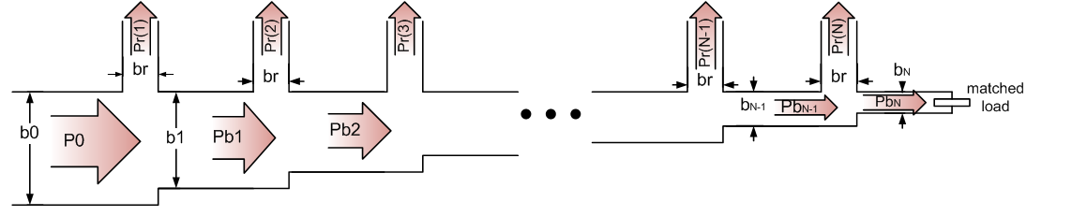
Introducción Planteamiento del Problema Herramientas Diseño Otros elementos Evaluación Conclusiones
Algoritmos de Cálculo
Algoritmo de Razón de Potencias

Slide 35
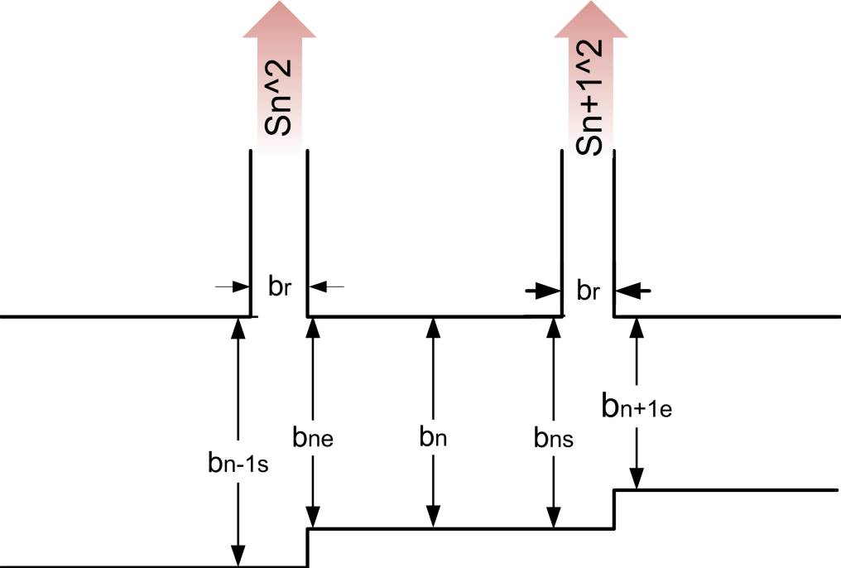


Introducción Planteamiento del Problema Herramientas Diseño Otros elementos Evaluación Conclusiones
Algoritmos de Cálculo
Algoritmo de Impedancias adaptadas

Slide 36
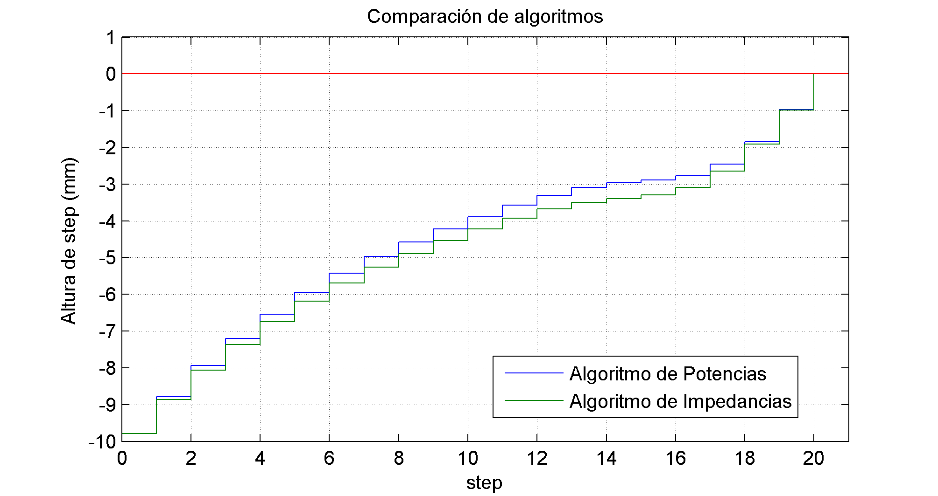
Introducción Planteamiento del Problema Herramientas Diseño Otros elementos Evaluación Conclusiones
Algoritmos de Cálculo

Slide 37
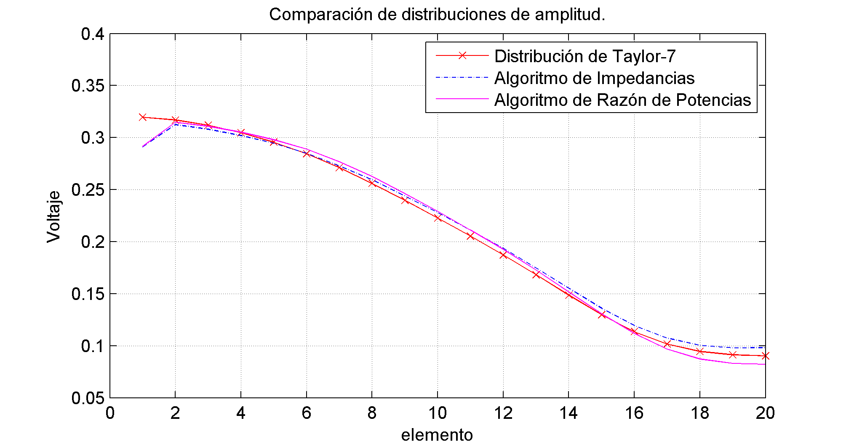
Introducción Planteamiento del Problema Herramientas Diseño Otros elementos Evaluación Conclusiones
Algoritmos de Cálculo

Slide 38
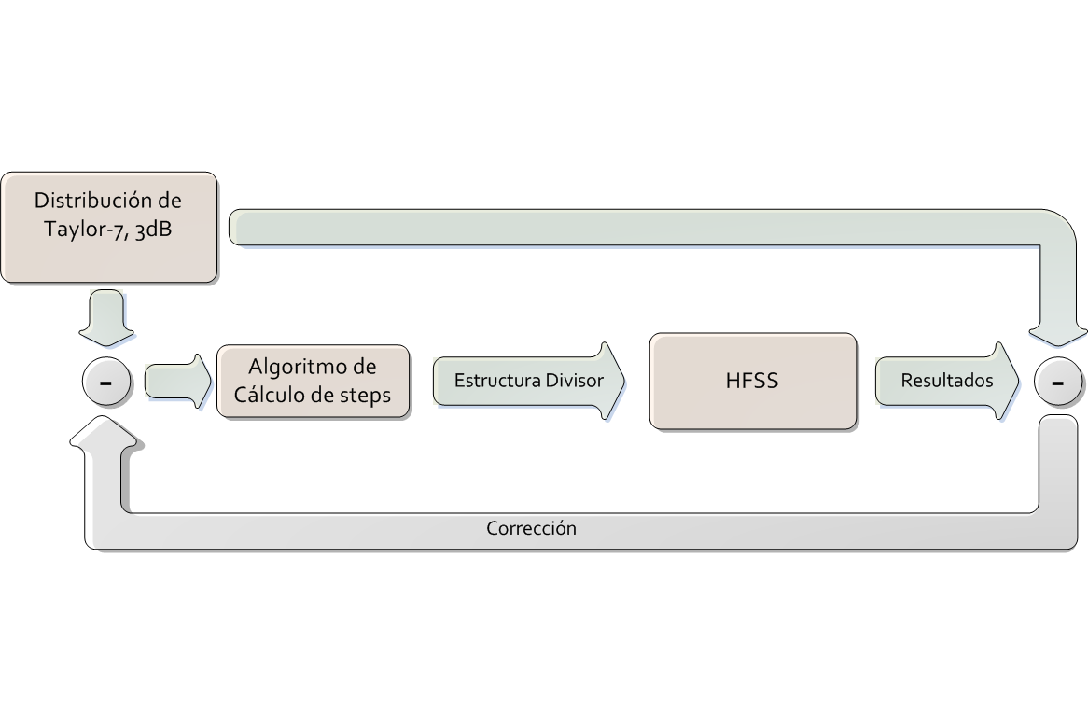
Introducción Planteamiento del Problema Herramientas Diseño Otros elementos Evaluación Conclusiones
Corrección retroalimentada

Slide 39
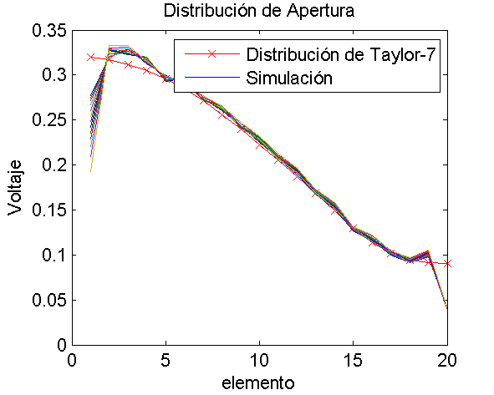
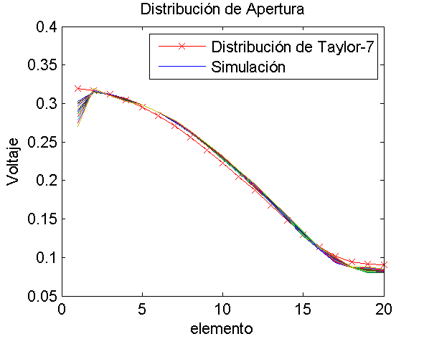
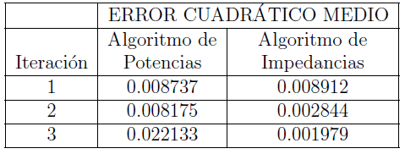
Introducción Planteamiento del Problema Herramientas Diseño Otros elementos Evaluación Conclusiones
Corrección retroalimentada
Algoritmo de Razón de Potencias Algoritmo de Impedancias Adaptadas
3era iteración 3era iteración

Slide 40
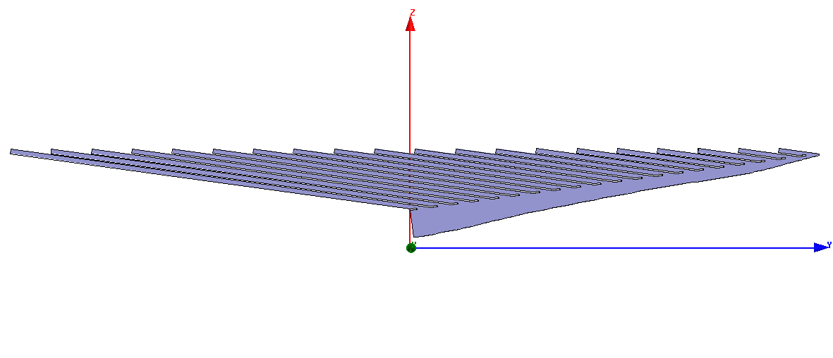
Introducción Planteamiento del Problema Herramientas Diseño Otros elementos Evaluación Conclusiones
Divisor Inclinado
Algoritmo de Razón de Potencias Algoritmo de Impedancias Adaptadas
3era iteración 3era iteración

Slide 41

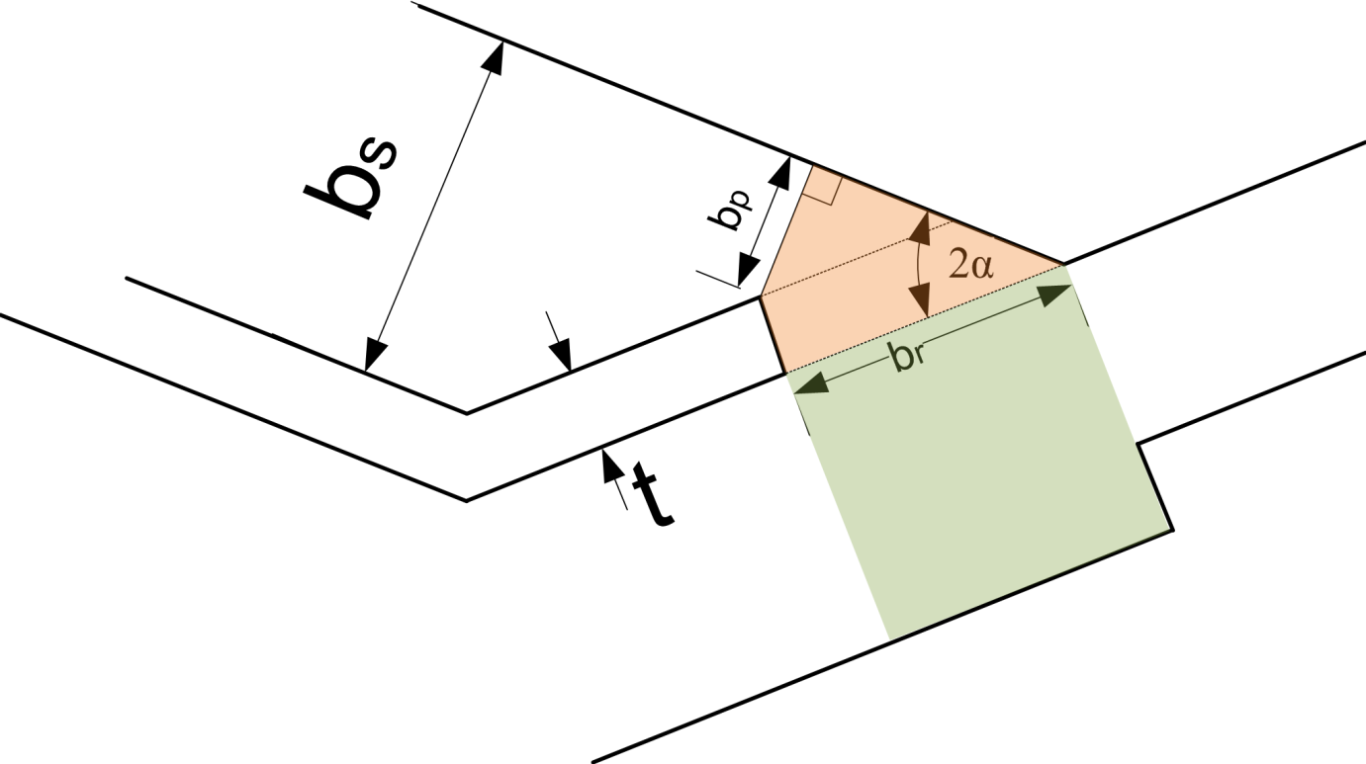
Introducción Planteamiento del Problema Herramientas Diseño Otros elementos Evaluación Conclusiones
Divisor Inclinado

Slide 42
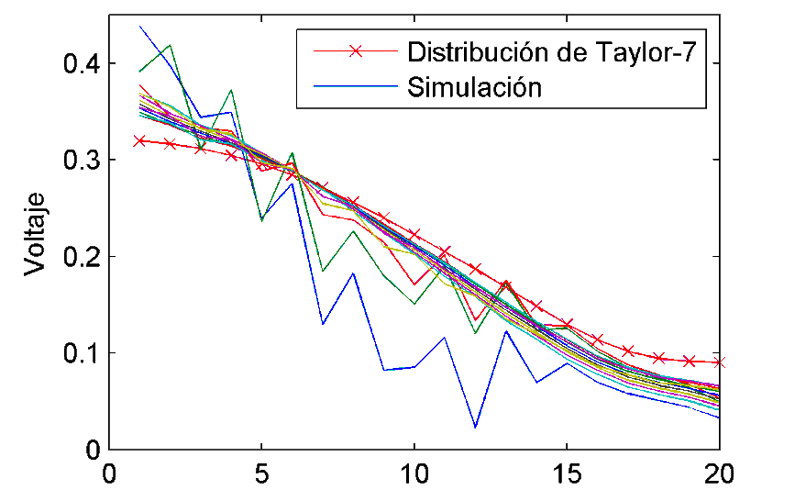
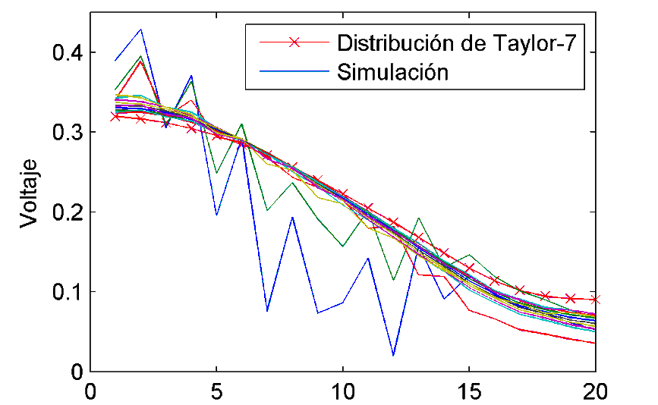
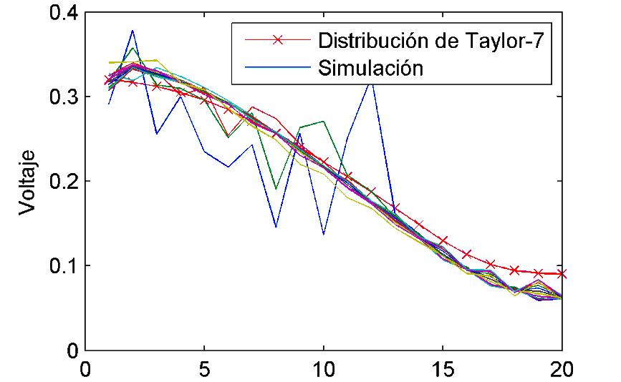
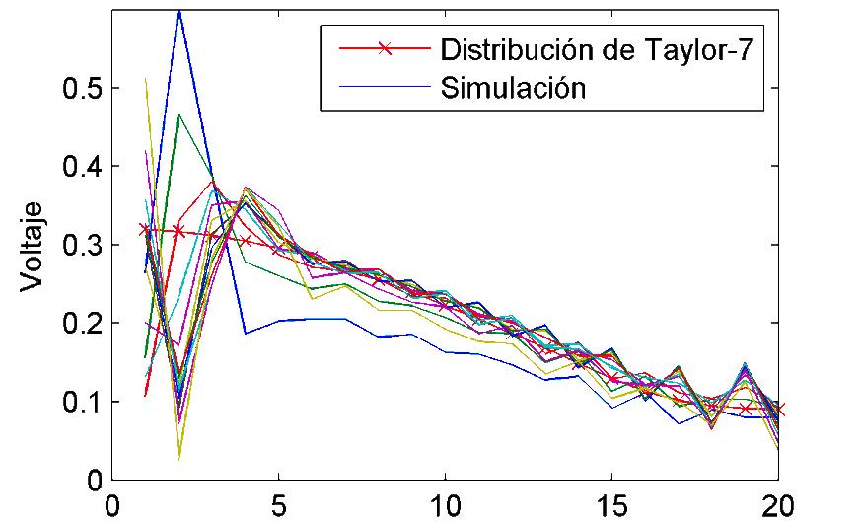
Introducción Planteamiento del Problema Herramientas Diseño Otros elementos Evaluación Conclusiones
Divisor Inclinado
br = 3mm. Error = 0.035104
br = 3.25mm. Error = 0.032184
br = 4.20mm. Error = 0.022122
br = c = 6.25mm. Error = 0.059271

Slide 43
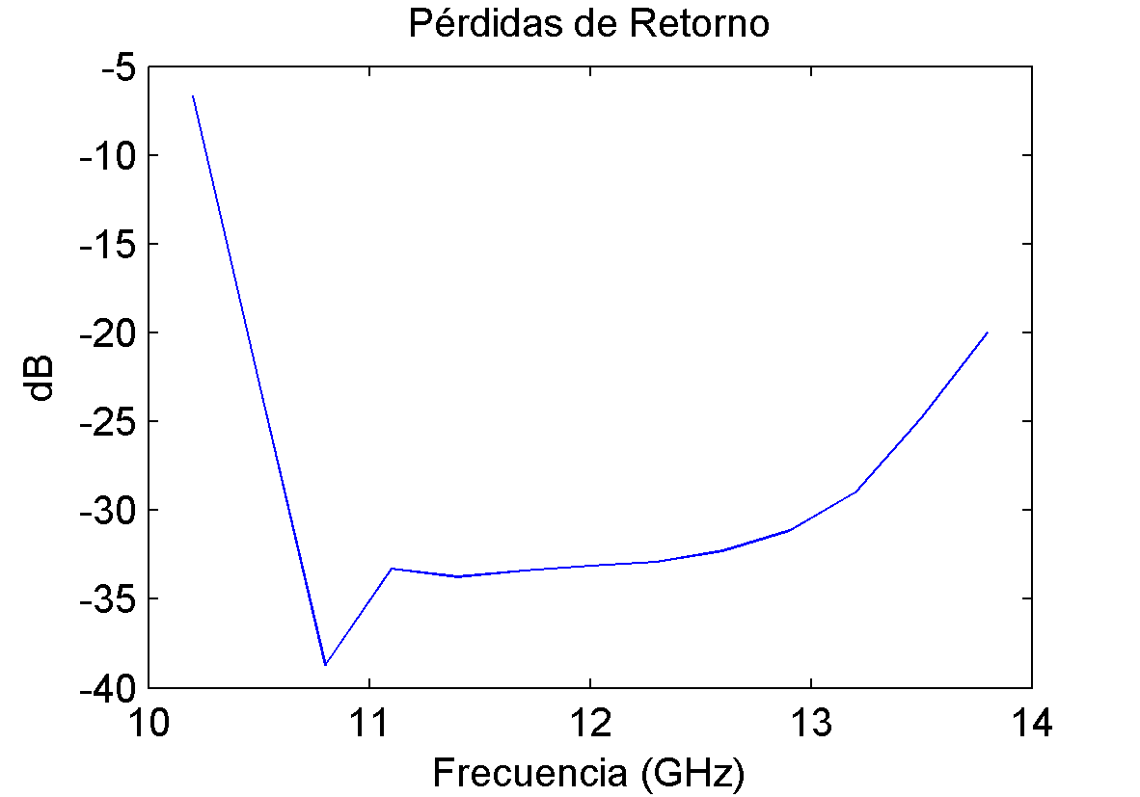
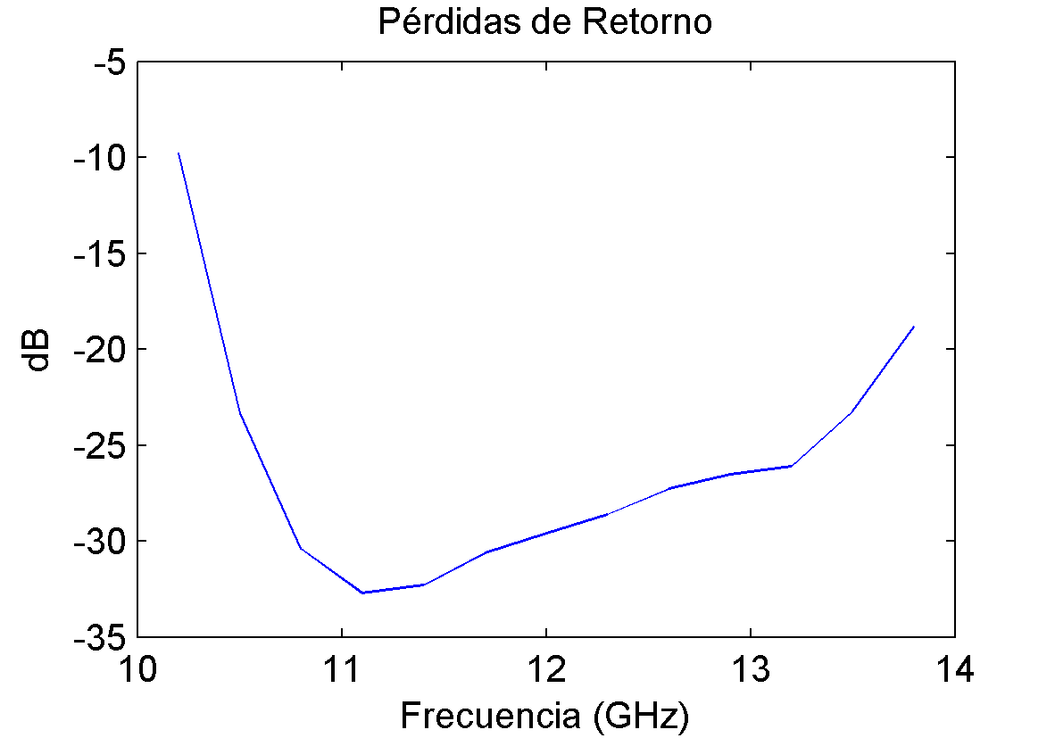
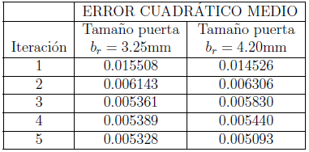
Introducción Planteamiento del Problema Herramientas Diseño Otros elementos Evaluación Conclusiones
Divisor Inclinado
br = 3.25mm.
br = 4.20mm.
En el rango de frecuencias 10.8GHz-12.9GHz, el error de la distribución de amplitud

Slide 44
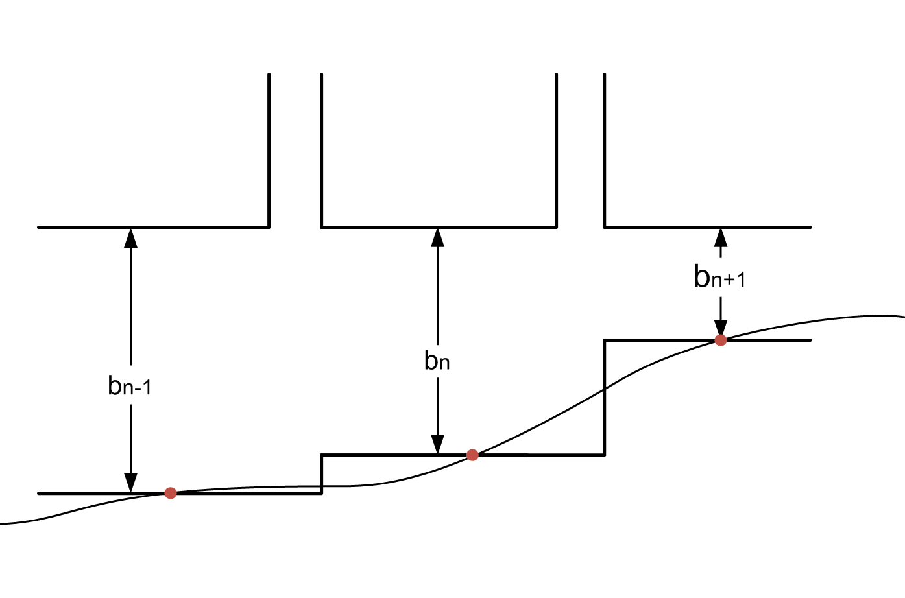
Introducción Planteamiento del Problema Herramientas Diseño Otros elementos Evaluación Conclusiones
Escalones suavizados

Slide 45
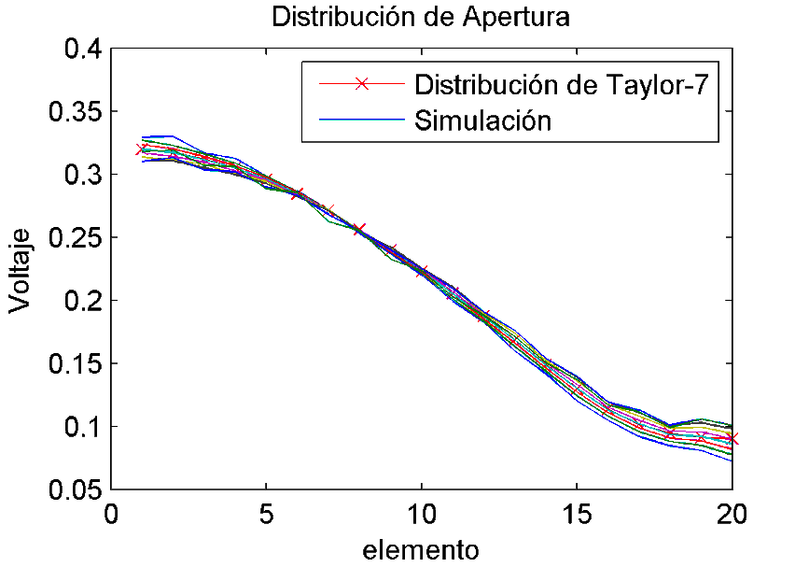
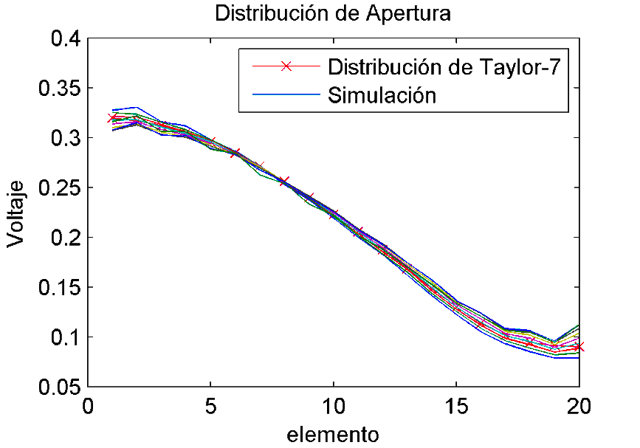
Introducción Planteamiento del Problema Herramientas Diseño Otros elementos Evaluación Conclusiones
Escalones suavizados
Estructura con escalones.
ERROR=0.005328
Estructura con curva.
ERROR=0.005674

Slide 46
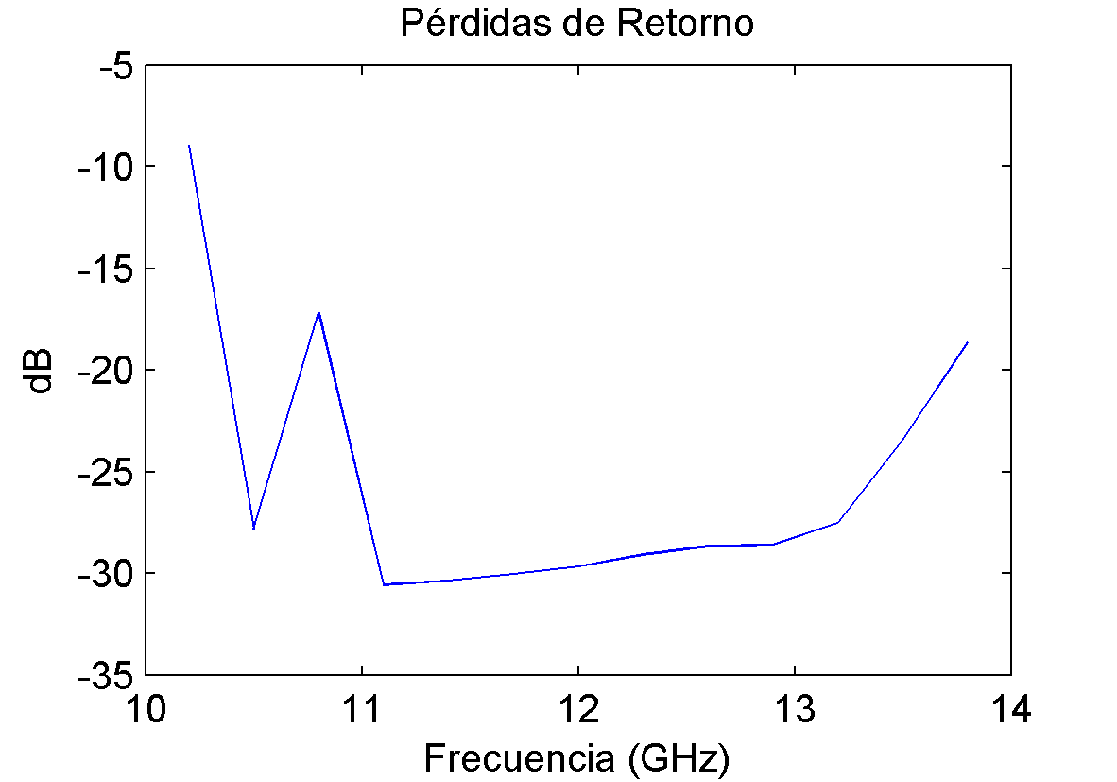
Introducción Planteamiento del Problema Herramientas Diseño Otros elementos Evaluación Conclusiones
Escalones suavizados
Estructura con escalones.
Estructura con curva.

Slide 47
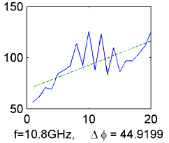
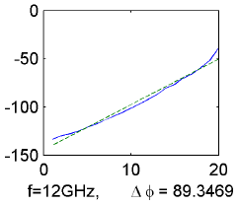
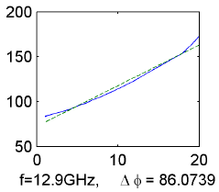
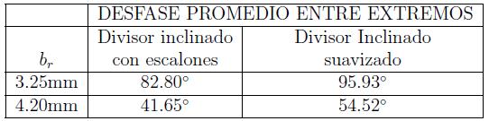
Introducción Planteamiento del Problema Herramientas Diseño Otros elementos Evaluación Conclusiones
Uniformidad de Fase

Slide 48
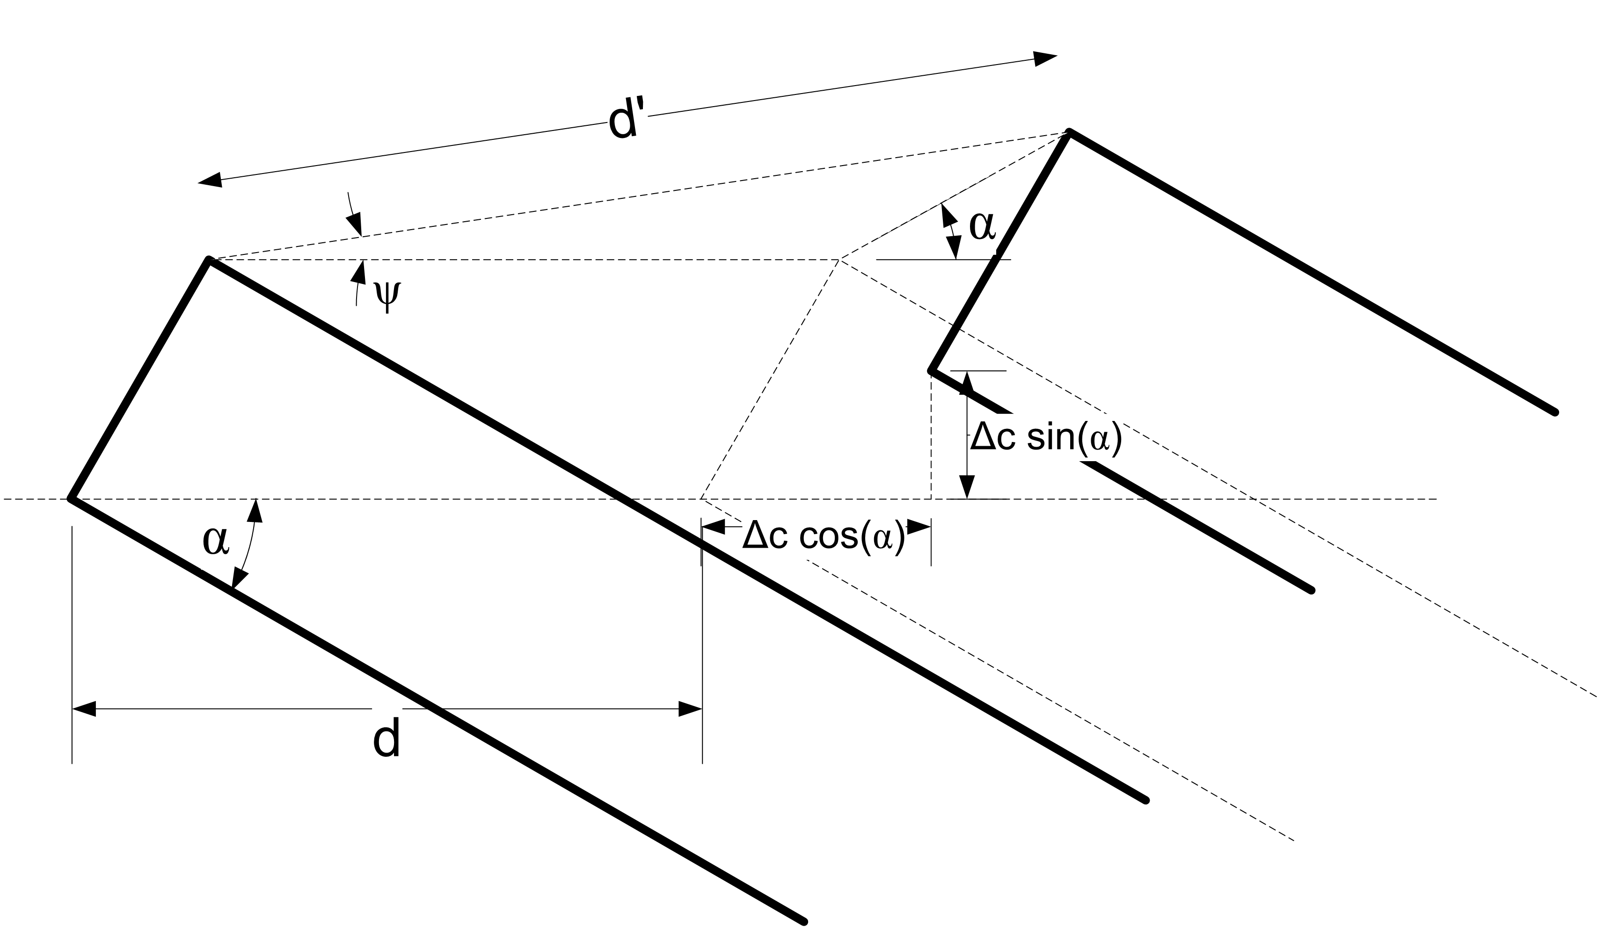
Introducción Planteamiento del Problema Herramientas Diseño Otros elementos Evaluación Conclusiones
Uniformidad de Fase
Para solucionar el problema de la no uniformidad de fase, se decide extender la distancia entre los escalones, es decir c >
Este valor se mantiene con el fin de poder cancelar en forma caótica las reflexiones en cada step. Aumentar su longitud podría repercutir en mayores reflexiones.
Variar esta distancia lograra aumentar el retardo de los elementos mas lejanos, y al mismo tiempo aumentara la distancia entre los radiadores.

Slide 49
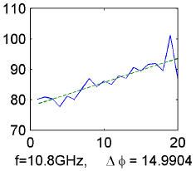
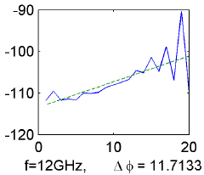
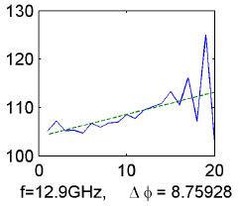
Introducción Planteamiento del Problema Herramientas Diseño Otros elementos Evaluación Conclusiones
Uniformidad de Fase

Slide 50
Introducción Planteamiento del Problema Herramientas Diseño Otros elementos Evaluación Conclusiones
Introducción
Broadcasting Satelital
Los arreglos de Antenas
Herramientas
Squintless feed technique
Distribución de Apertura
Planteamiento del Problema
Diseño del Divisor de Potencia
Diseño General
Algoritmos de Cálculo
Corrección Retroalimentada
Divisor Inclinado
Escalones suavizados
Uniformidad de Fase
Diseño de otros componentes
Radiador
Reflector Pillbox
Evaluación
Divisor de Potencia
Arreglo
Conclusiones
Sumario

Slide 51
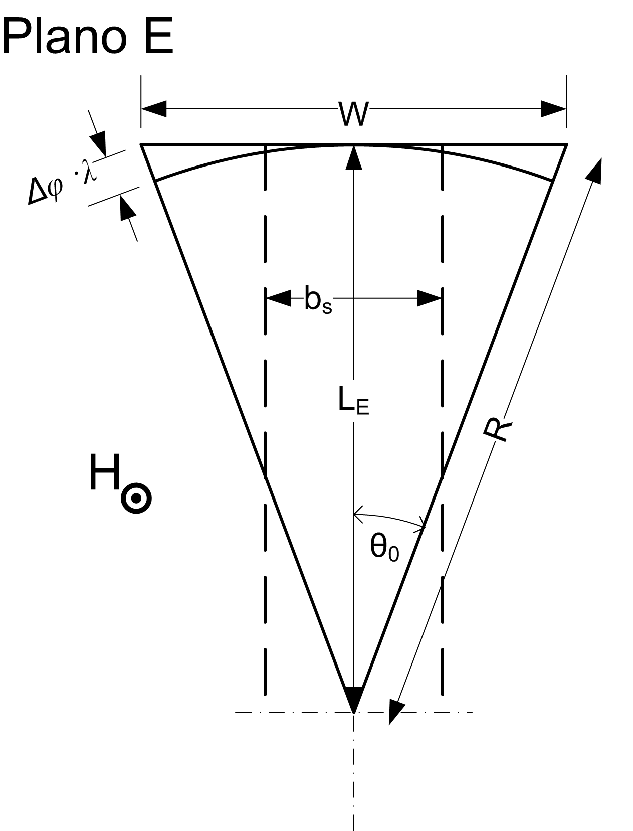

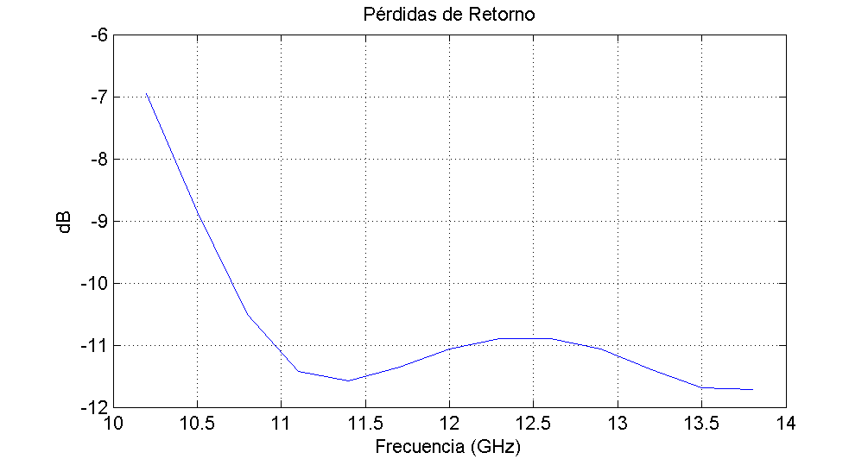
Introducción Planteamiento del Problema Herramientas Diseño Otros elementos Evaluación Conclusiones
Diseño Horn

Slide 52
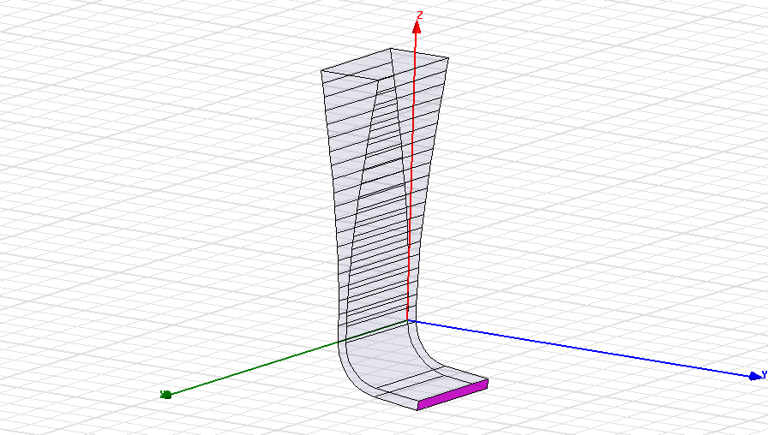
Introducción Planteamiento del Problema Herramientas Diseño Otros elementos Evaluación Conclusiones
Diseño Horn
Suavizado de la Antena Horn

Slide 53


Introducción Planteamiento del Problema Herramientas Diseño Otros elementos Evaluación Conclusiones
Diseño Pillbox

Slide 54

Introducción Planteamiento del Problema Herramientas Diseño Otros elementos Evaluación Conclusiones
Diseño Pillbox

Slide 55

Introducción Planteamiento del Problema Herramientas Diseño Otros elementos Evaluación Conclusiones
Divisor de Potencia

Slide 56

Introducción Planteamiento del Problema Herramientas Diseño Otros elementos Evaluación Conclusiones
Divisor de Potencia

Slide 57

Introducción Planteamiento del Problema Herramientas Diseño Otros elementos Evaluación Conclusiones
Divisor de Potencia

Slide 58

Introducción Planteamiento del Problema Herramientas Diseño Otros elementos Evaluación Conclusiones
Divisor de Potencia

Slide 59

Introducción Planteamiento del Problema Herramientas Diseño Otros elementos Evaluación Conclusiones
Divisor de Potencia
Tabla de Resultados del Divisor de Potencia, en rango 10.8GHz-12.9GHz

Slide 60


Introducción Planteamiento del Problema Herramientas Diseño Otros elementos Evaluación Conclusiones
Antena Horn
Tabla de Resultados del Divisor de Potencia, en rango 10.8GHz-12.9GHz

Slide 61

Introducción Planteamiento del Problema Herramientas Diseño Otros elementos Evaluación Conclusiones
Arreglo Completo

Slide 62

Introducción Planteamiento del Problema Herramientas Diseño Otros elementos Evaluación Conclusiones
Arreglo Completo

Slide 63

Introducción Planteamiento del Problema Herramientas Diseño Otros elementos Evaluación Conclusiones
Arreglo Completo

Slide 64

Introducción Planteamiento del Problema Herramientas Diseño Otros elementos Evaluación Conclusiones
Arreglo Completo

Slide 65

Introducción Planteamiento del Problema Herramientas Diseño Otros elementos Evaluación Conclusiones
Arreglo Completo

Slide 66
Introducción Planteamiento del Problema Herramientas Diseño Otros elementos Evaluación Conclusiones
Conclusiones de los Resultados
Con el divisor se obtuvo la distribución de apertura de Taylor-7, con un error cuadrático medio igual a 0.0044196 en el rango 10.8GHz-12.9GHz.
Las pérdidas de retorno del divisor se mantienen entre los 26.60dB y 30.37dB. El divisor además sostiene un desfase progresivo de 0.626° entre elementos contiguos, lo que hace un desfase de 11.894° entre el primer y último elemento, siendo el ultimo el mas adelantado en fase.
Diseñando un arreglo de antenas de tipo corneta alimentadas por este divisor se obtuvo un patrón de radiación, de polarización lineal en el plano del divisor, con un nivel de lóbulos secundarios de -30.66dB, y un ancho de haz de 3.3°, lo que se considera muy acertado a las exigencias propuestas, para el rango de frecuencias 10.8GHz-12.9GHz.
El divisor de potencia muestra un adelantamiento de fase hacia los elementos más periféricos. Éste desfase es compensable con una extensión de la distancia entre los escalones, sin afectar mucho a las reflexiones. De paso, la misma solución logra aumentar la distancia entre elementos del arreglo, lo que mejora el ancho del haz.

Slide 67
Introducción Planteamiento del Problema Herramientas Diseño Otros elementos Evaluación Conclusiones
Conclusiones Generales
Se obtiene un divisor de potencias en guía de ondas, en plano E, que puede ser utilizado de manera económica, y que entrega una gran respuesta en frecuencia, entre 10.8GHz-12.9GHz, que equivale a un 20% de ancho de banda, lo que significa una muy buena característica de ancho de banda. Puede utilizarse en antenas para la recepción satelital de DBS, en todas las regiones y todas las bandas ITU.
El arreglo, logra excelentes resultados de ancho de haz y nivel de lóbulos laterales requeridos.
Su flexibilidad entrega una gran ventaja para el diseño de arreglos de antenas, para multipropósito, en donde solo debe cambiarse la etapa del divisor de potencias, para ser una antena completamente distinta.
El diseño del divisor esta orientado al bajo costo, destinando laminas metálicas para las guías alimentadoras. A pesar de su forma económica, el divisor logro entregar un muy buen desempeño en frecuencia y distribución de iluminación.
Sin embargo, con el diseño se ha llegado a requerimientos de precisión submilimétricos, por lo tanto sugiere un costo adicional en el alineamiento de las piezas, y una limitación para implementar el diseño a frecuencias mas altas.

Slide 68
Introducción Planteamiento del Problema Herramientas Diseño Otros elementos Evaluación Conclusiones
Trabajo Futuro
Otras propuestas de arreglos.
El diseño completo y la construcción de una antena de apertura rectangular.
Implementación de algoritmo de división de potencia utilizando la técnica
de adaptación modal.

Slide 69

Introducción Planteamiento del Problema Herramientas Diseño Otros elementos Evaluación Conclusiones
Trabajo Futuro

Slide 70

Introducción Planteamiento del Problema Herramientas Diseño Otros elementos Evaluación Conclusiones
Trabajo Futuro

Slide 71

Introducción Planteamiento del Problema Herramientas Diseño Otros elementos Evaluación Conclusiones
Trabajo Futuro

